Slide 1

Etude d’accès à l’eau potable

Slide 2
Sommaire.
I. Introduction
Présentation des objectifs, blueprint et mockup du tableau présenté.
II. Analyse sur l’accès à l’eau dans le monde
Présentation sur les pages présentant la situation au niveau mondial, régional et national.
III. Analyse Sur les domaines d’expertise
Présentation des pages centrés sur les domaines d’expertise de la DWFA.
IV. Conclusion

Slide 3
I. Introduction.
Présentation
de la mission,
des objectifs

Slide 4
Mission et objectifs.
La DWFA a effectué une demande de financement auprès d’un bailleur de fonds en présentant 3 domaines d’expertise : La creation des services d’accès à l’eau potable, la modernization des services déjà existent et le consulting auprès de l’administration sur ses politiques d’accès à leau.
Un tableau de bord séparé en deux parties à été créé :
La première partie permet une vision s’ensemble de la situation au niveau mondial, régional et national.
La seconde partie permet de sélectionner les zones nécessitant une intervention en se basant sur les domaines d’expertise.

Slide 5
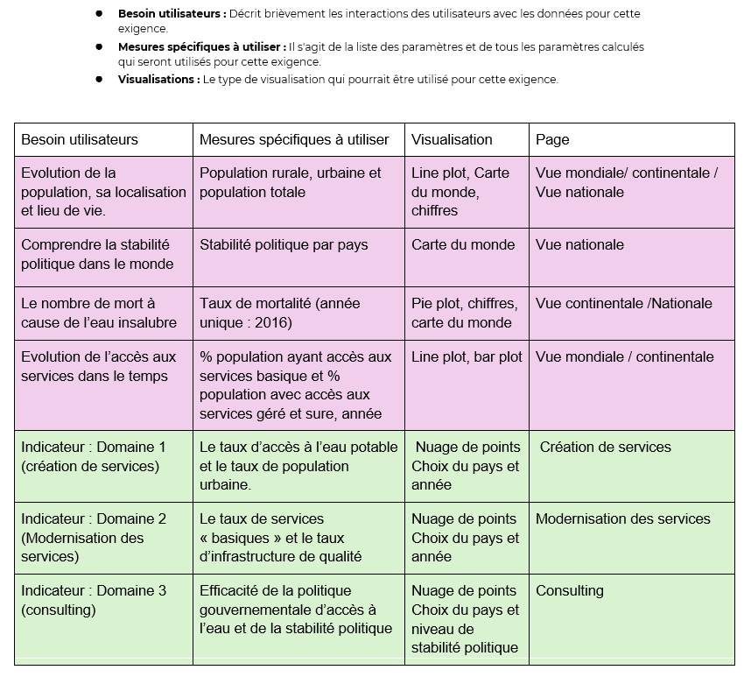
Blueprint.

Slide 6
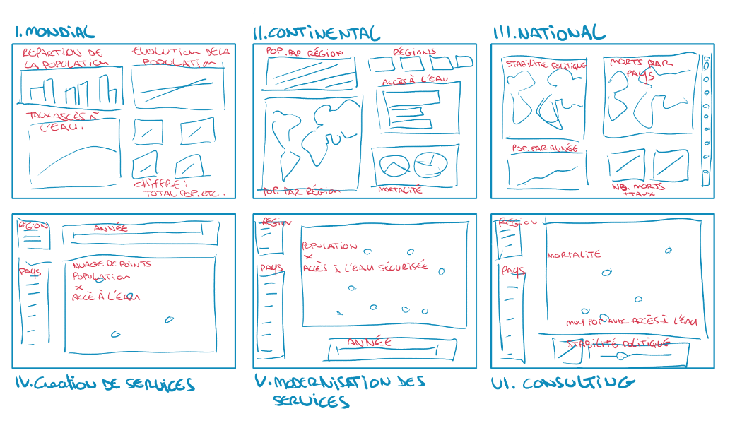
Mockup.

Slide 7

II. Analyse sur l’accès à l’eau dans le monde.
Présentation de la situation sur divers critères tels que l’accès aux services, la populations, situation politique etc.

Slide 8
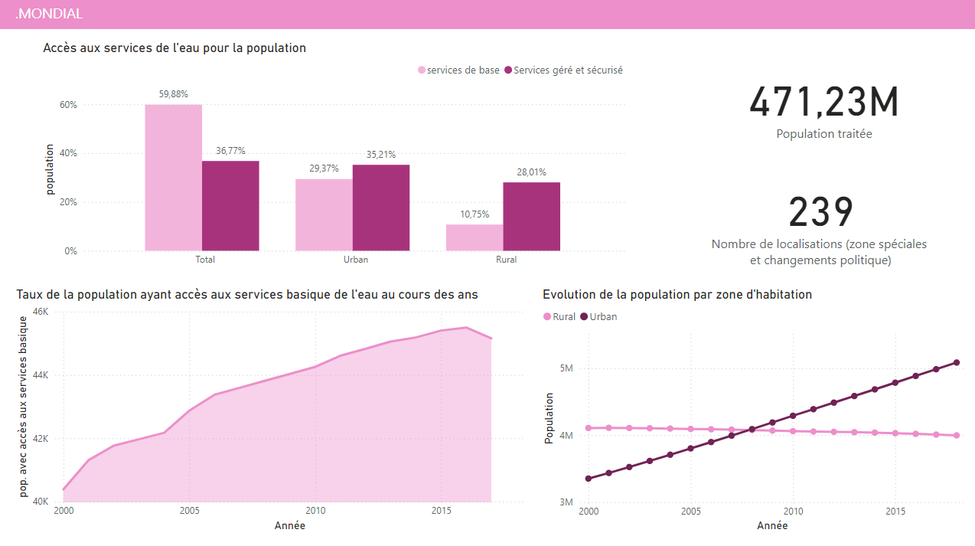

Slide 9
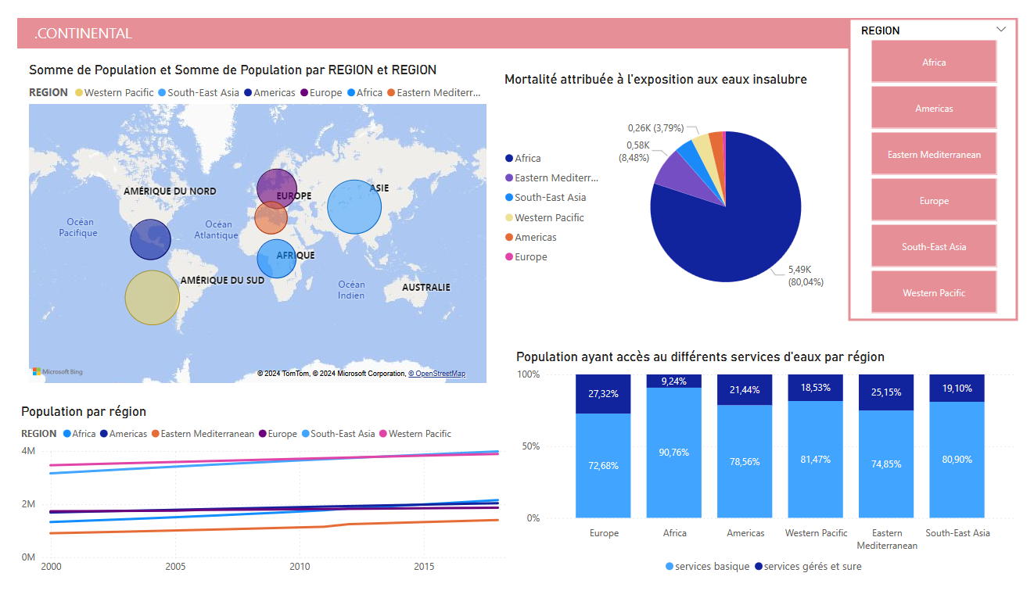

Slide 10
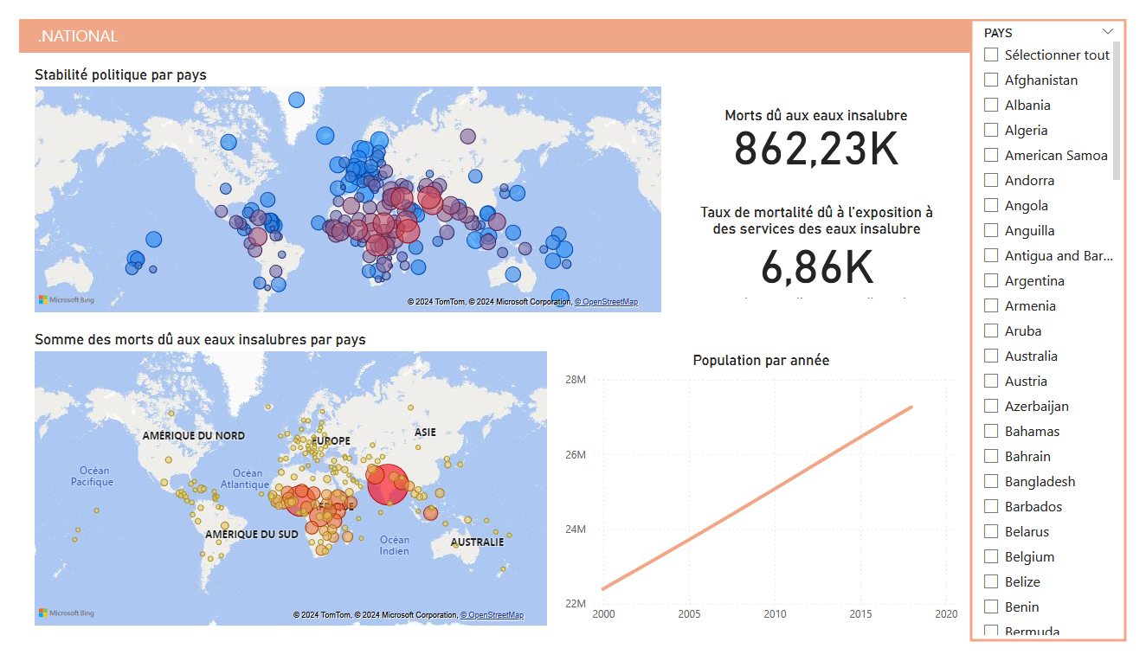

Slide 11
III. Analyse sur les domaines d’expertise.
Analyse centrée sur les domaines d’expertise de la DWFA permettant de faire un choix sur les zones d’intervention.

Slide 12
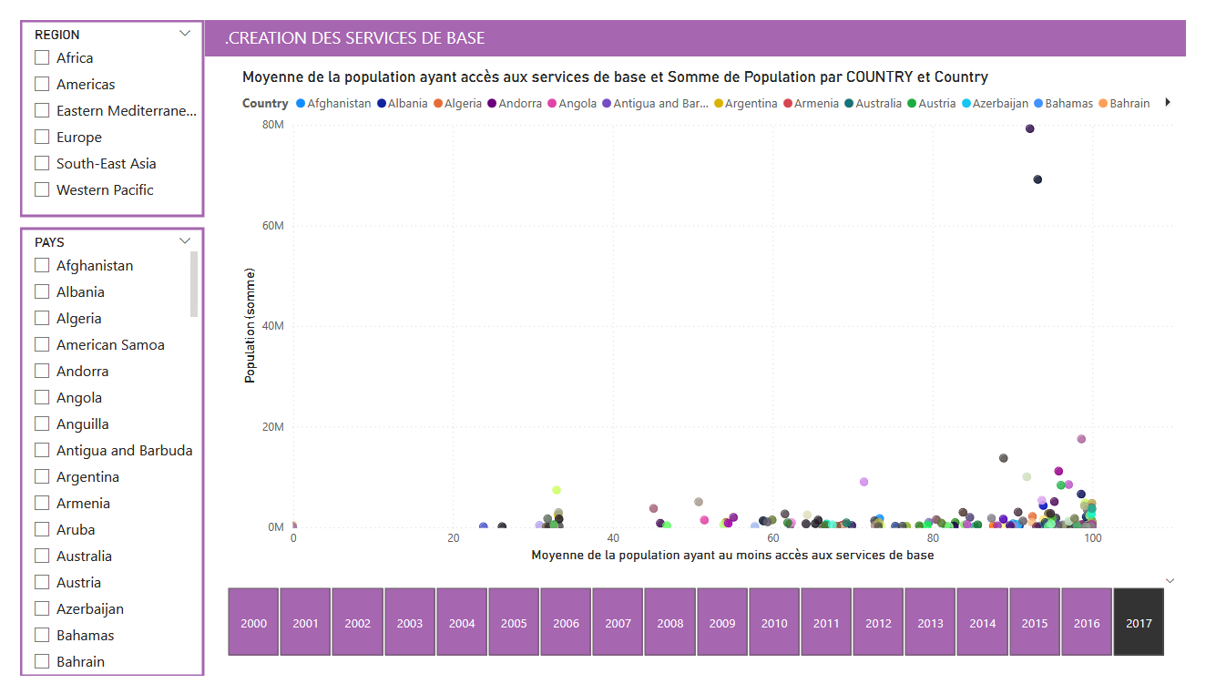

Slide 13
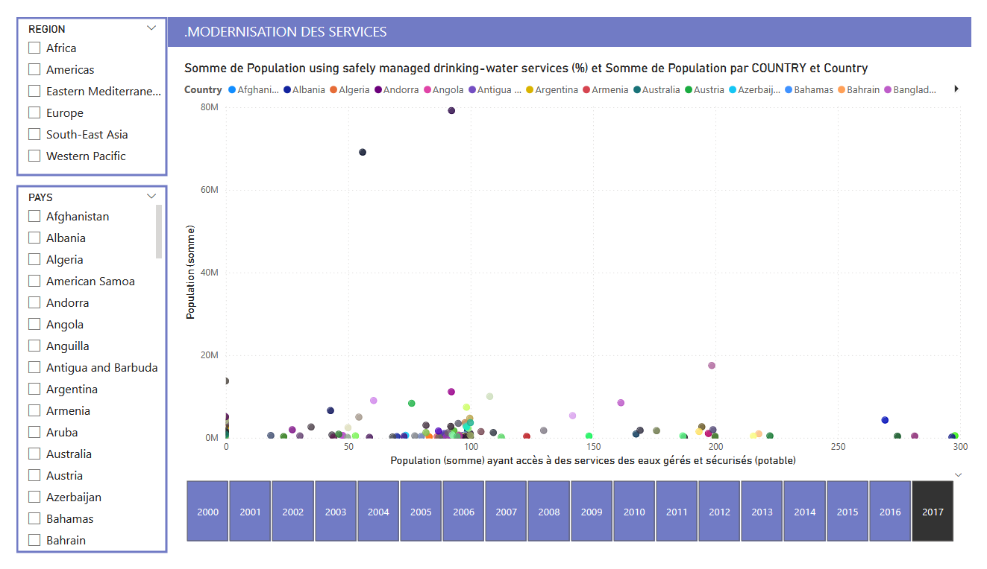

Slide 14
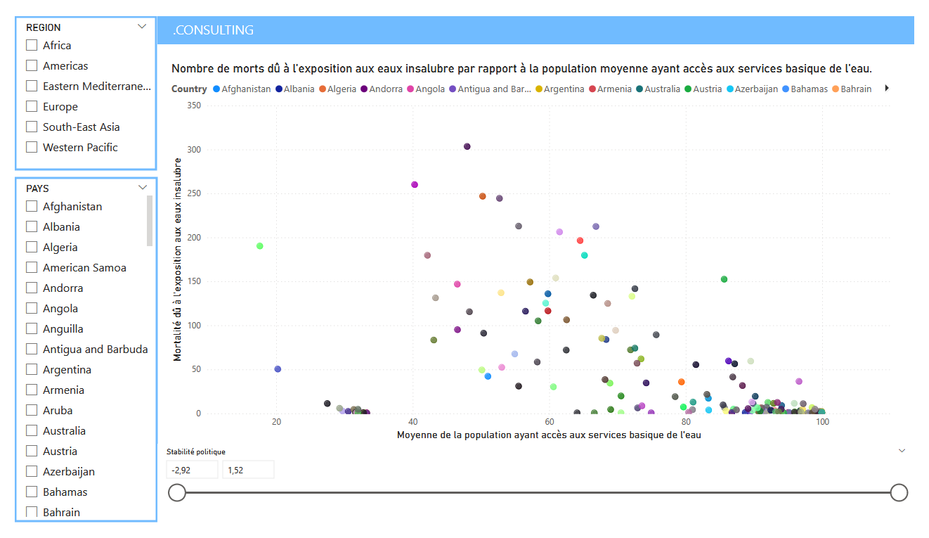

Slide 15
Conclusion.
Bien que la situation soit de façon générale plus urgente en Afrique subsaharienne, particulièrement en Afrique de l’Est et centrale (le Nigéria en particulier).
L’instabilité politique rend l’intervention difficile si les autorités compétentes ne permettent pas la sureté des opérations.
L’inde a en général une meilleure stabilité et étant un seul pays permet des installations étendues pour facile à mettre en place.
Analyses et commentaires des résultats.

Slide 16



